Slide 1
Колледж Телекоммуникаций МТУСИ
Создание тестирующей программы по теме «Прикладное ПО» средствами Visual Basic
Дисциплина: информатика
Москва
2024
ФИО студента: Ажнин Алексей Антонович
Группа: ССА9-123В
ФИО руководителя: Третьякова К. А.

Slide 2
Введение
В наше время всё больше учебных заведений используют электронные учебные материалы. Это проще, экономичнее, а главное - не занимает много места, по сравнению с бумажными носителями. Реализация моего проекта позволит сэкономить множество бумаги, места и времени у преподавателей и студентов, а также упростить процесс обучения посредством взаимодействия с компьютером.

Slide 3
Введение
Основные задачи проектной работы:
1. Изучить информацию по теме «Прикладное ПО»
2. Ознакомиться с языком Visual Basic и его инструментами
3. Разработать тестирующую программу по теме «прикладное ПО», используя полученные знания.

Slide 4
Visual Basic
Visual Basic – высокоуровневый язык программирования, разрабатываемый компанией Microsoft, появился в 1991 году. Этот язык унаследовал синтаксис своего предка – языка BASIC, но имеет и ряд отличий. Например, Visual Basic интегрирован с фреймворком Microsoft .NET.

Slide 5
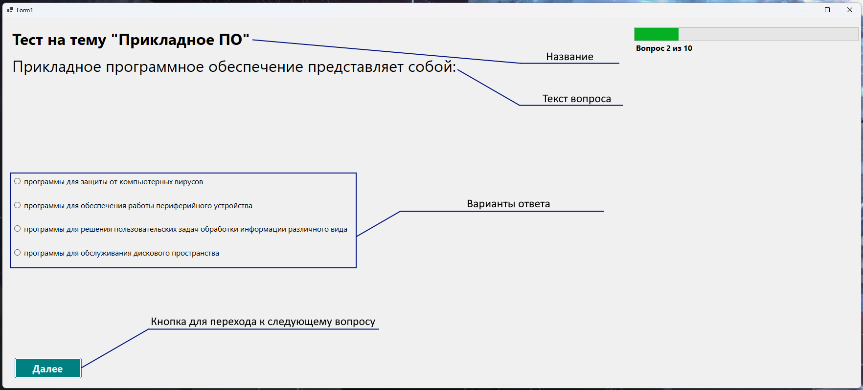
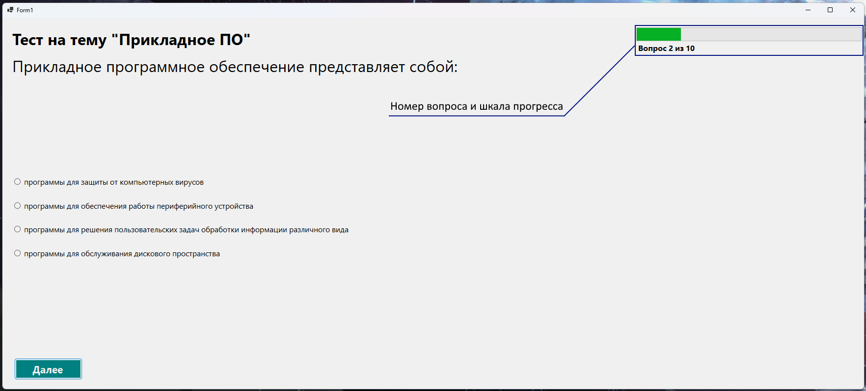
Разработка приложения. Графический интерфейс

Slide 6
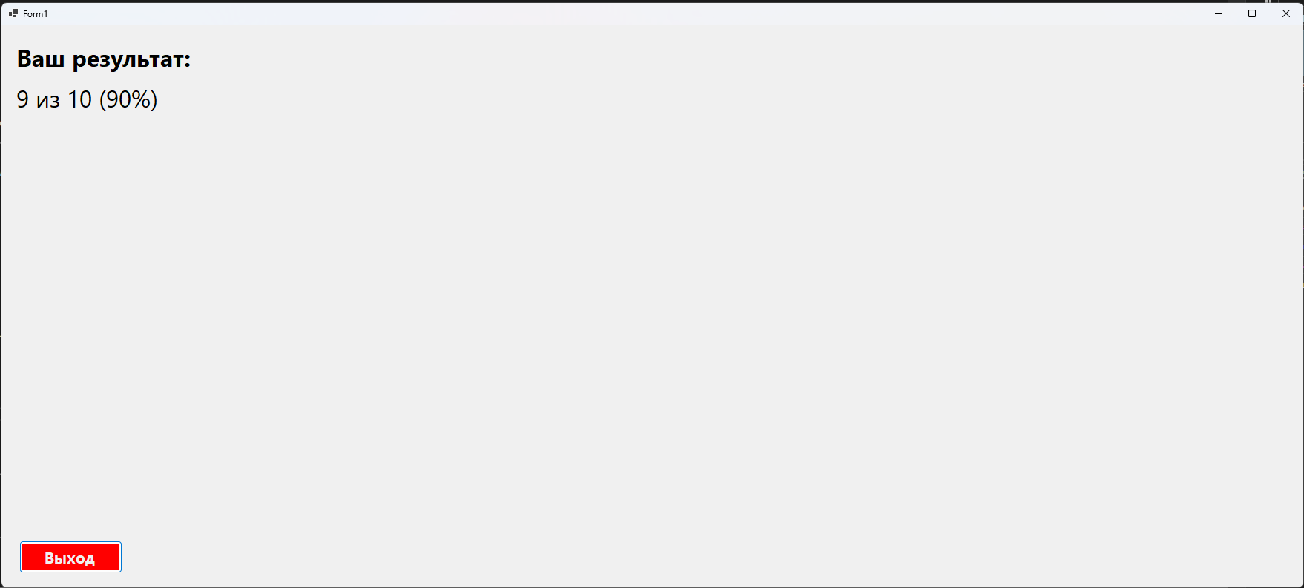
Разработка приложения. Графический интерфейс

Slide 7
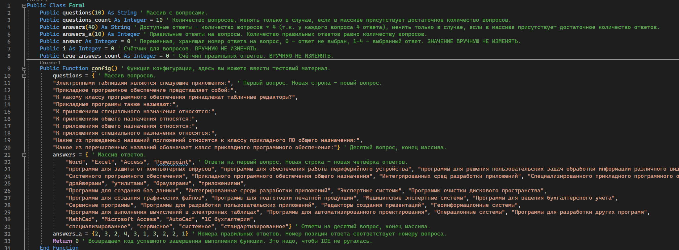
Разработка приложения. Программный код

Slide 8
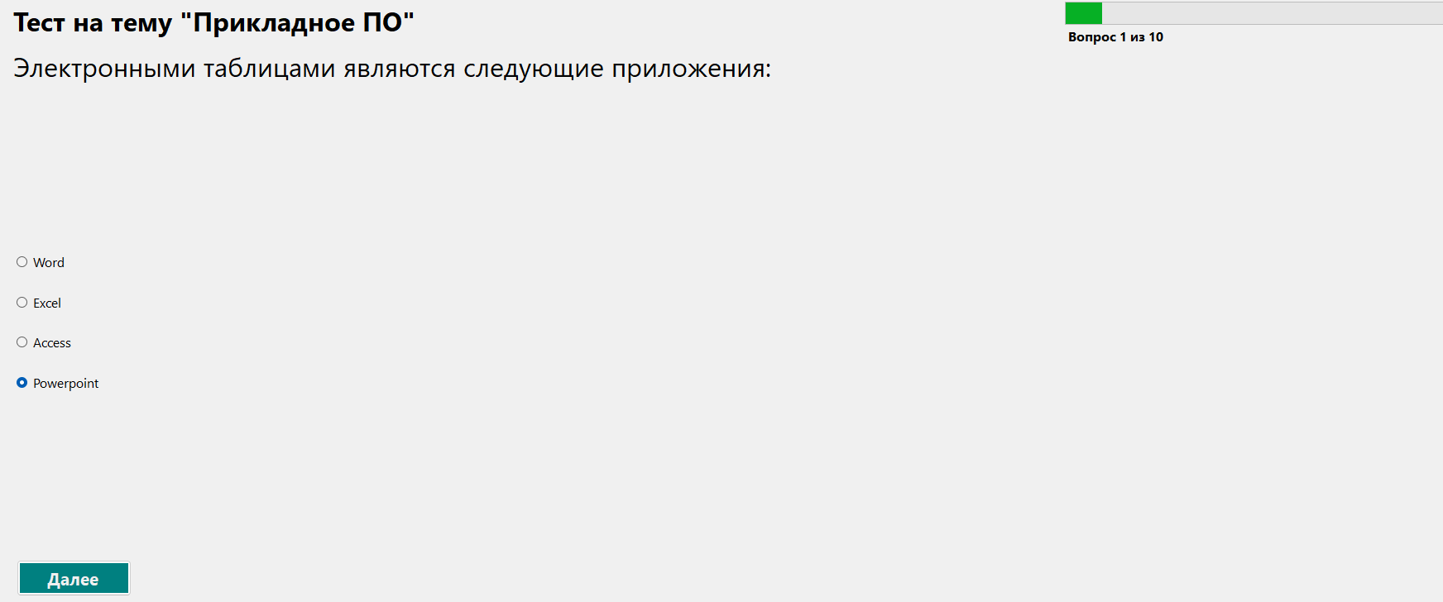
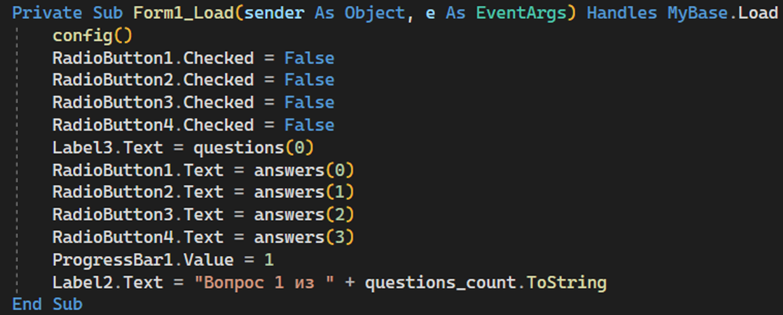
Разработка приложения. Программный код

Slide 9
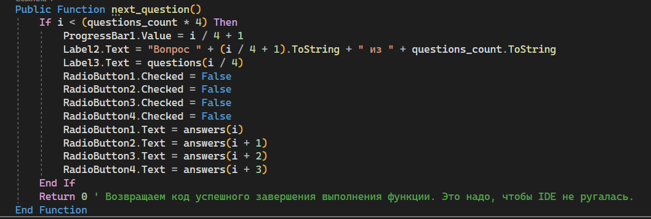
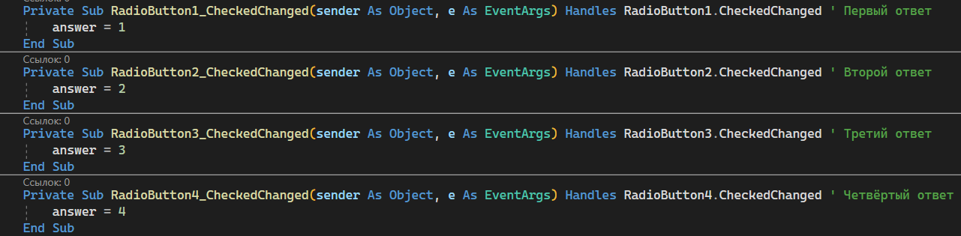
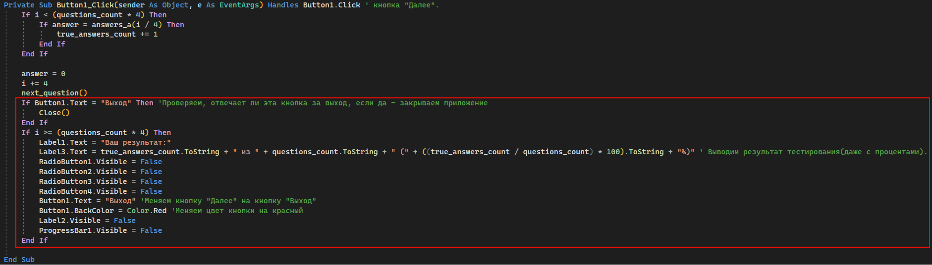
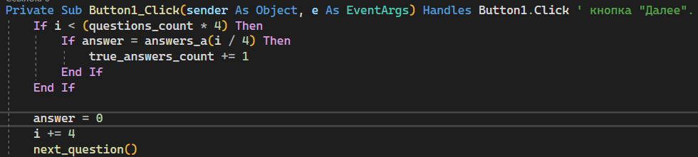
Разработка приложения. Программный код

Slide 10
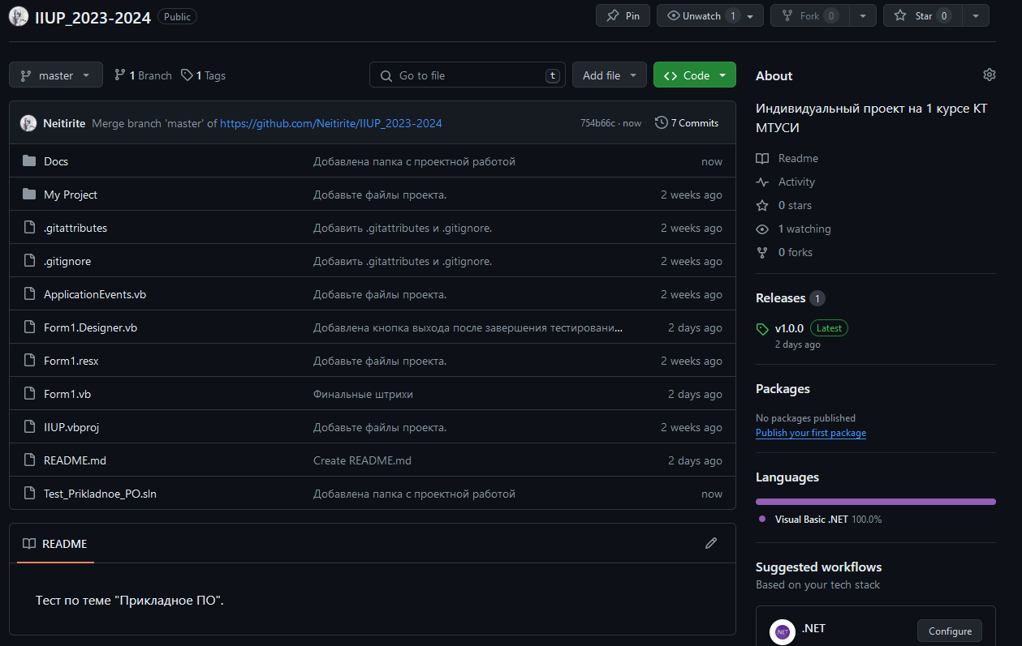
Разработка приложения. Программный код
https://github.com/Neitirite/IIUP_2023-2024

Slide 11
Заключение
Все поставленные задачи проектной работы были выполнены:
1. Изучена информация по теме «Прикладное ПО»
2. Изучен язык программирования Visual Basic
3. Разработана тестирующая программа по теме «прикладное ПО

Slide 12
Список источников информации
Прикладное ПО. https://tcinet.ru/press-centre/glossary/article.php?ELEMENT_ID=5190
Visual Basic. https://ru.wikipedia.org/wiki/Visual_Basic
.Net Framework. https://ru.wikipedia.org/wiki/.NET_Framework
GitHub. https://ru.wikipedia.org/wiki/GitHub
Microsoft Visual Studio. https://ru.wikipedia.org/wiki/Microsoft_Visual_Studio
Основы разработки приложений Windows Forms (Visual Basic). https://learn.microsoft.com/ru-ru/dotnet/visual-basic/developing-apps/windows-forms/
Руководство по программированию на Visual Basic. https://learn.microsoft.com/ru-ru/dotnet/visual-basic/programming-guide/

